Slide 1

Ставропольский государственный аграрный университет
«Безопасность работ при эксплуатации и ремонте оборудования электрических подстанций и сетей»
ДОЦЕНТ КАФЕДРЫ
ПРИВАЛОВ ЕВГЕНИЙ ЕВГРАФОВИЧ

Slide 2
Ставропольский государственный аграрный университет
Раздел 1.
Обеспечение безопасного производства плановых и аварийных работ в электрических установках и сетях.

Slide 3
Ставропольский государственный аграрный университет
Тема 1.3
Правила безопасного производства отдельных видов работ в электроустановках и электрических сетях.

Slide 4
Ставропольский государственный аграрный университет
УРОК № 3
Защитное заземление электроустановок.

Slide 5
Ставропольский государственный аграрный университет
Учебные цели
1. Знать схемы защитного уравнивания и выравнивания потенциалов электроустановок.

Slide 6
Ставропольский государственный аграрный университет
  Учебные вопросы
1. Защитное уравнивание потенциалов электроустановок.
2. Защитное выравнивание потенциалов электроустановок.

Slide 7
Ставропольский государственный аграрный университет
  Учебная литература.
  1. Правила устройства электроустановок (ПУЭ). 7-е изд. М: НОРМАТИКА, 2020. – 464с.
  2. Основы электробезопасности. Ч. ІІ: заземление электроустановок систем электроснабжения: учебное пособие / Е.Е. Привалов. – М. – Берлин-Медиа, 2016. – 156с.

Slide 8

Ставропольский государственный аграрный университет
  1.Защитное уравнивание потенциалов электроустановок.

Slide 9
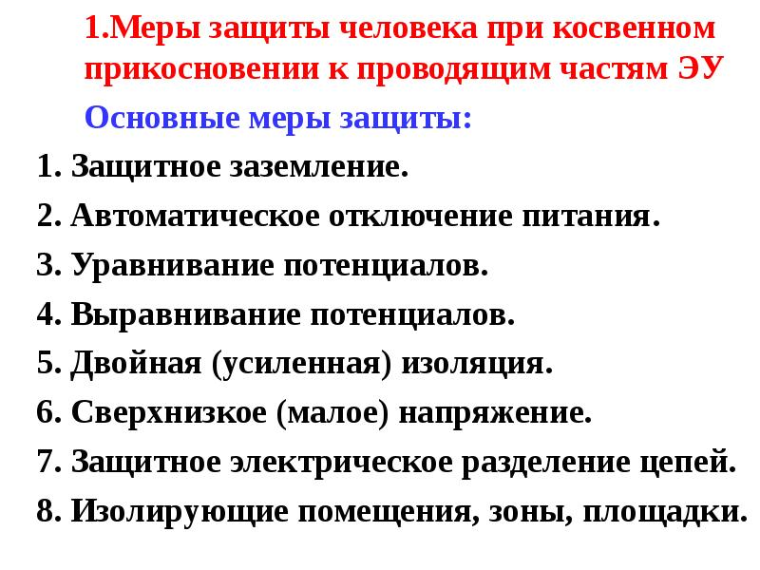

Slide 10
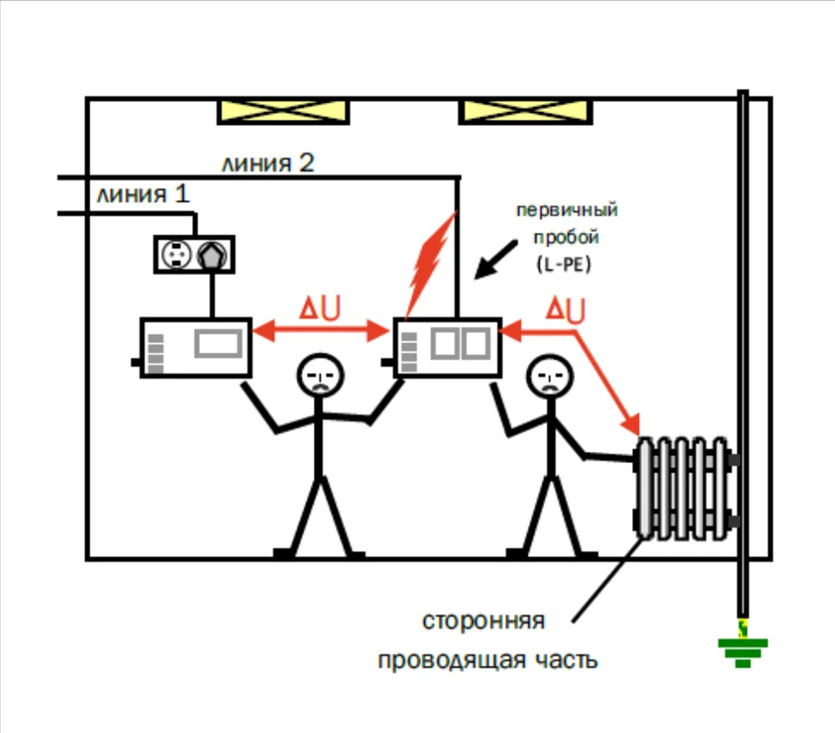

Slide 11
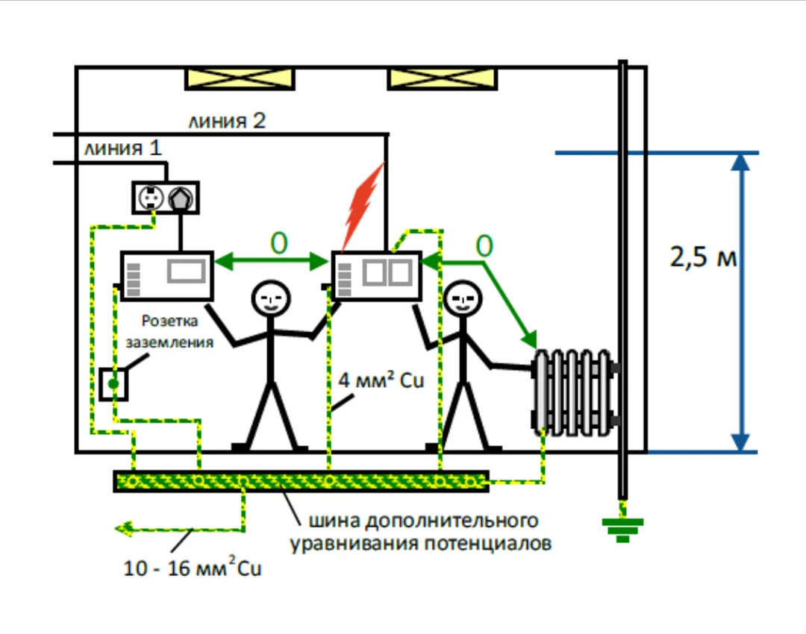

Slide 12
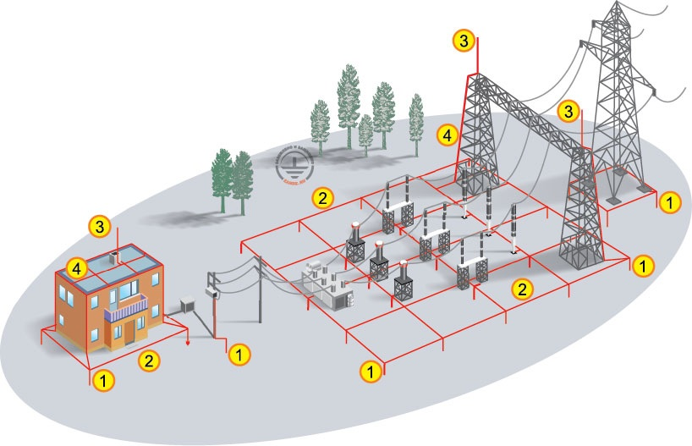

Slide 13
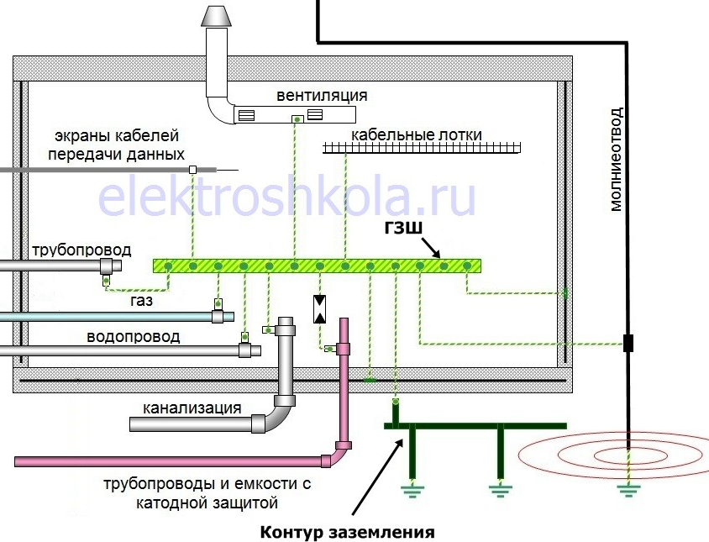

Slide 14
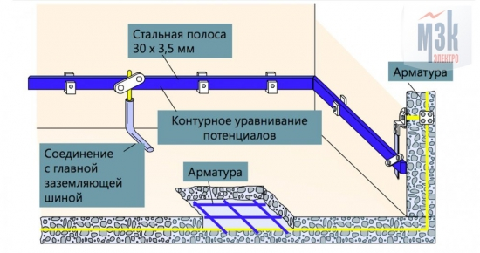

Slide 15
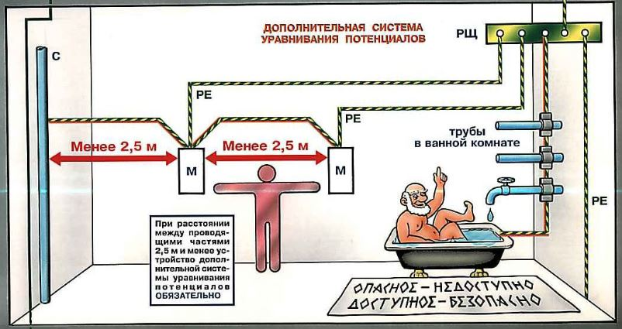

Slide 16
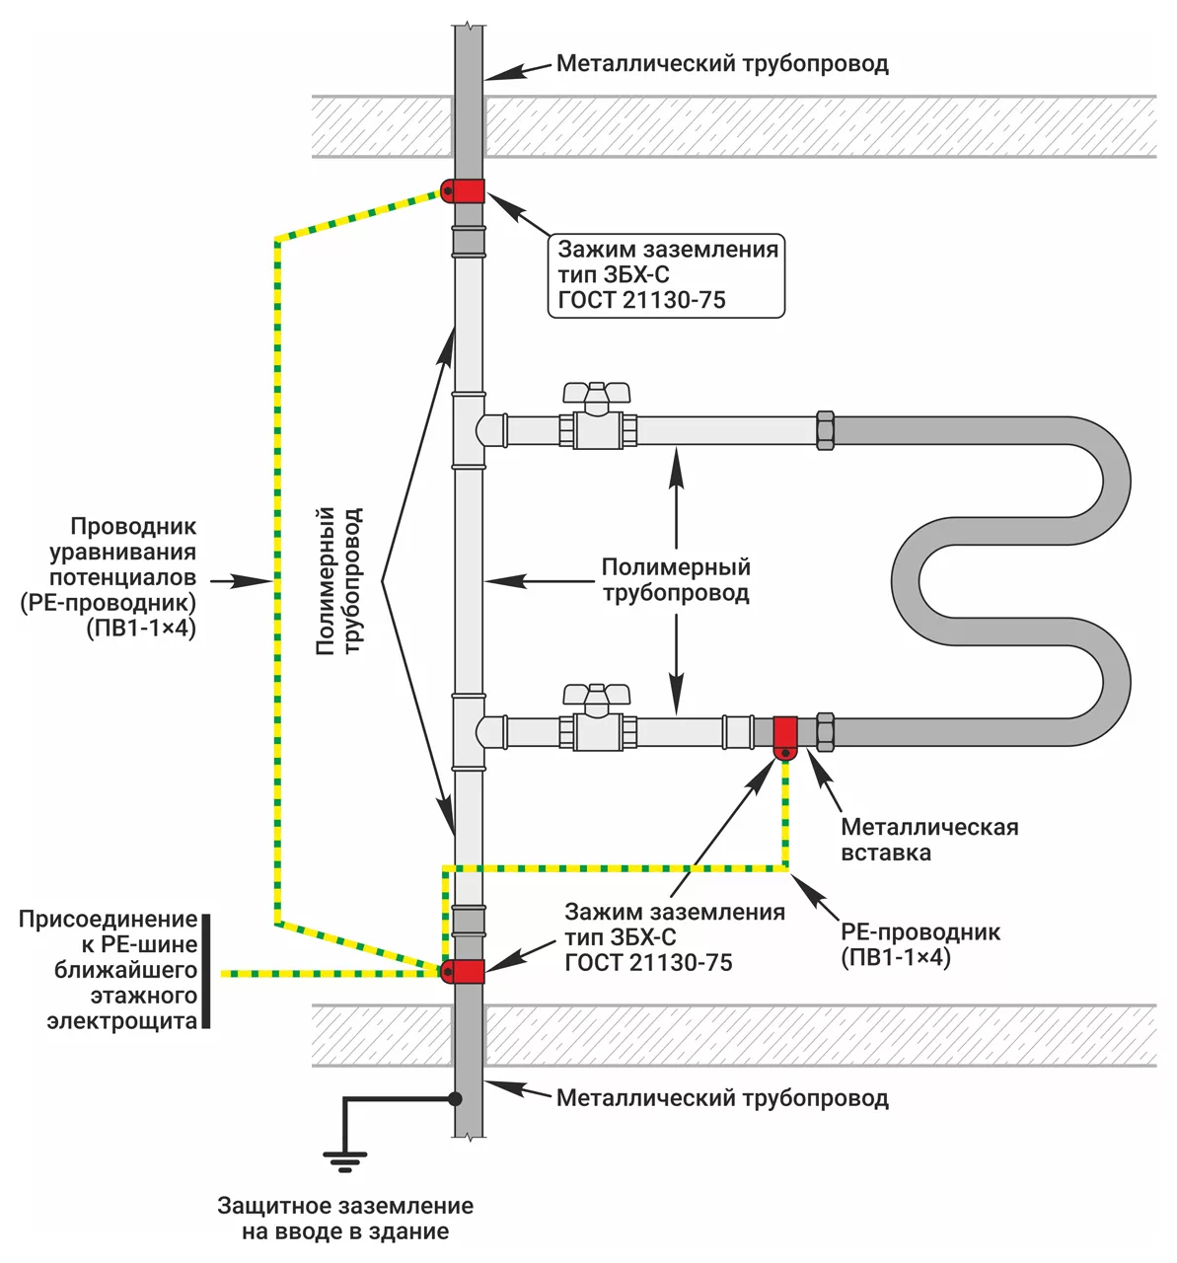

Slide 17
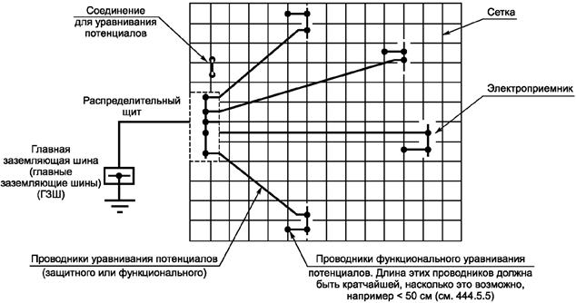

Slide 18
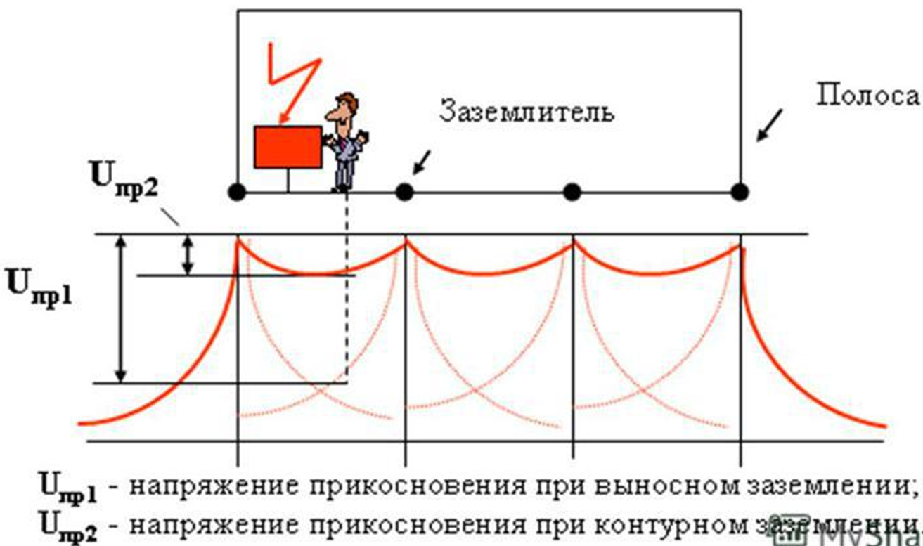
Ставропольский государственный аграрный университет
  .

Slide 19
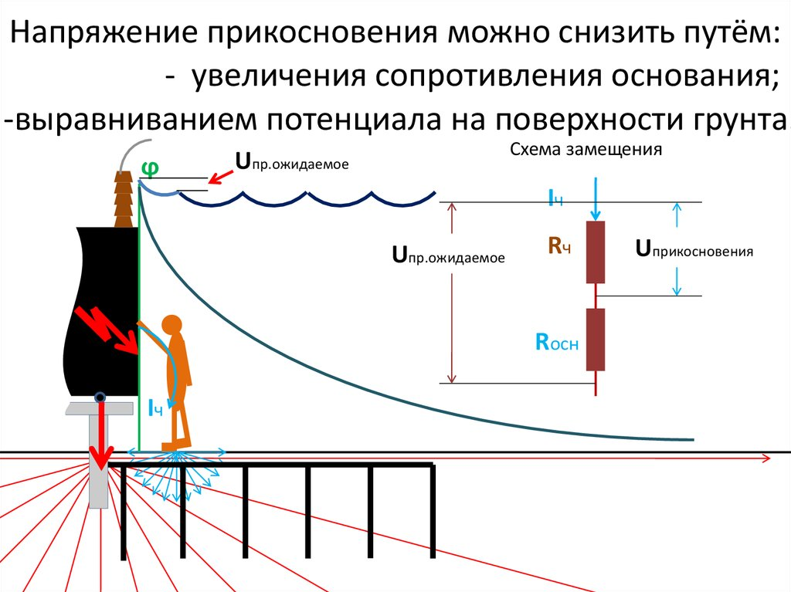

Slide 20
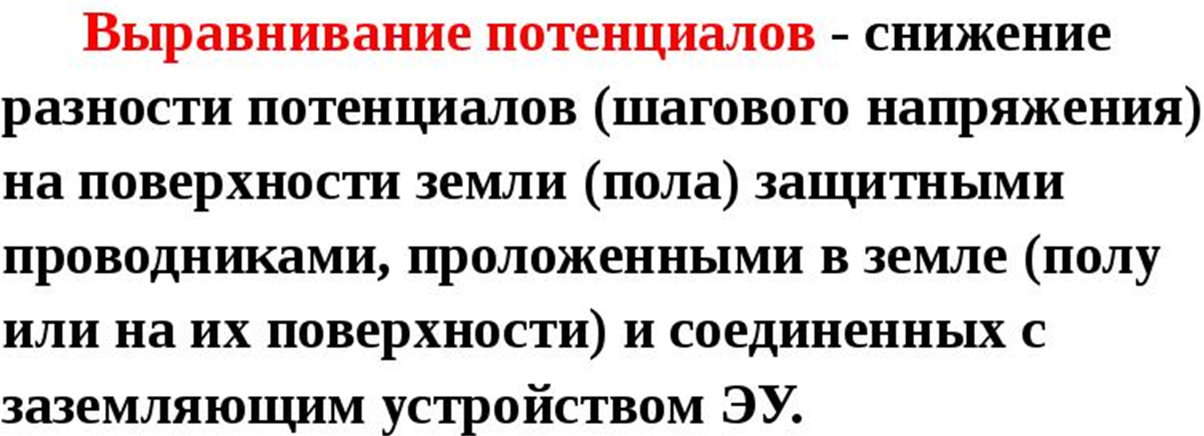
Ставропольский государственный аграрный университет
  2. Защитное выравнивание потенциалов электроустановок.

Slide 21
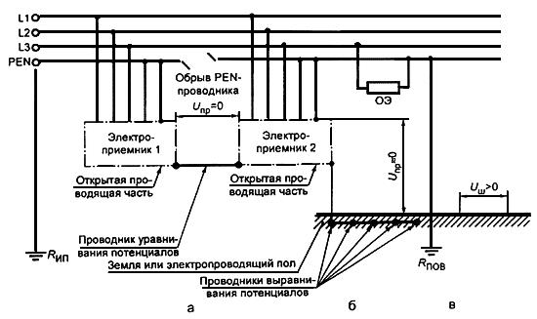
Ставропольский государственный аграрный университет
  .

Slide 22
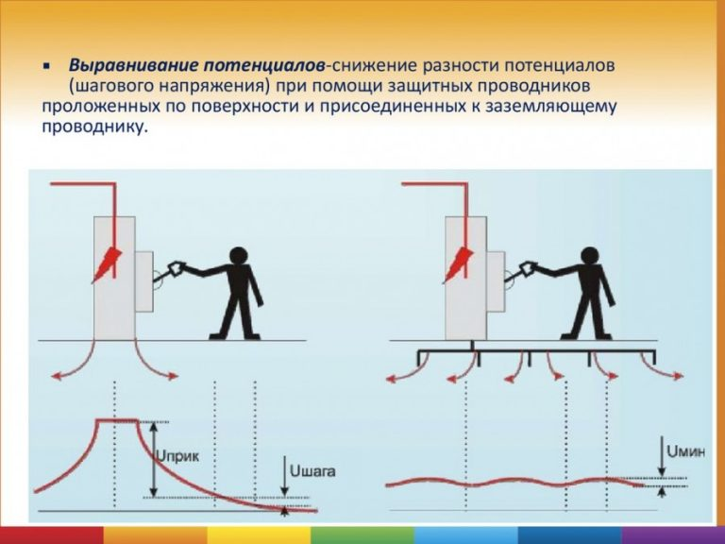
Ставропольский государственный аграрный университет
  .

Slide 23
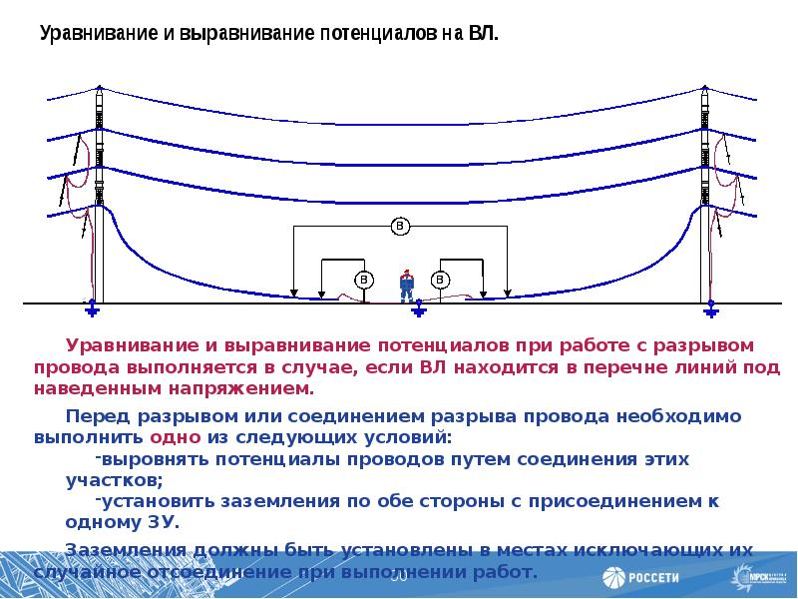

Slide 24
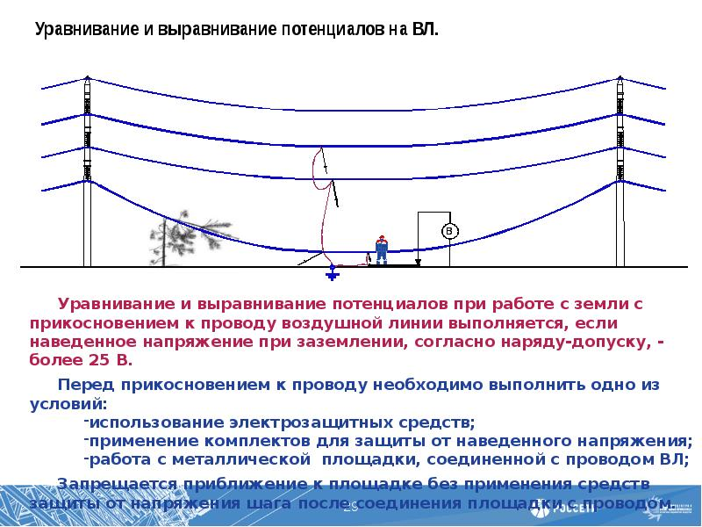

Slide 25
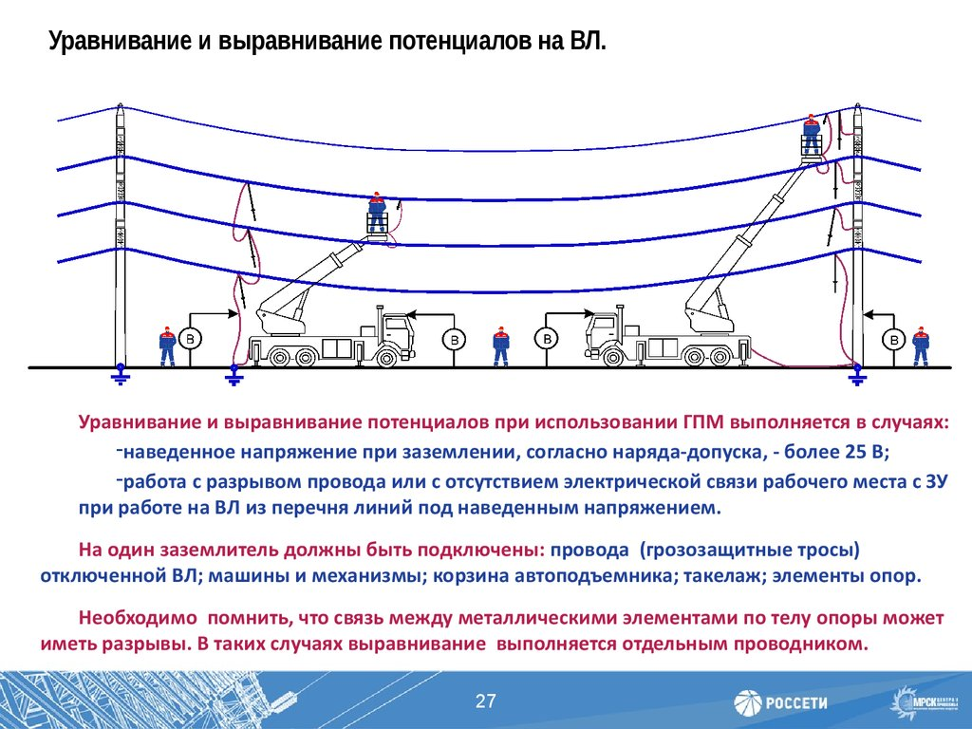

Slide 26
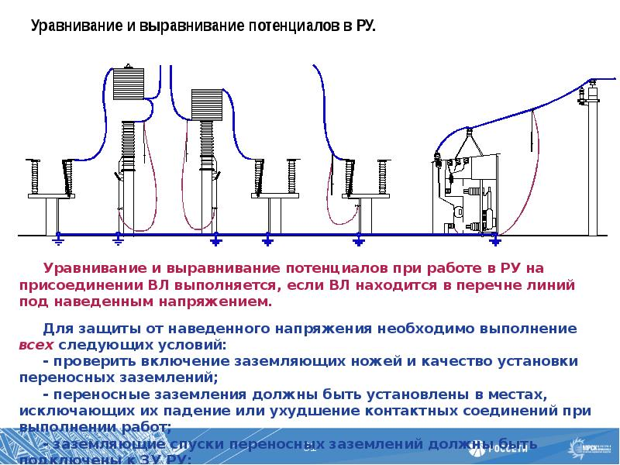

Slide 27
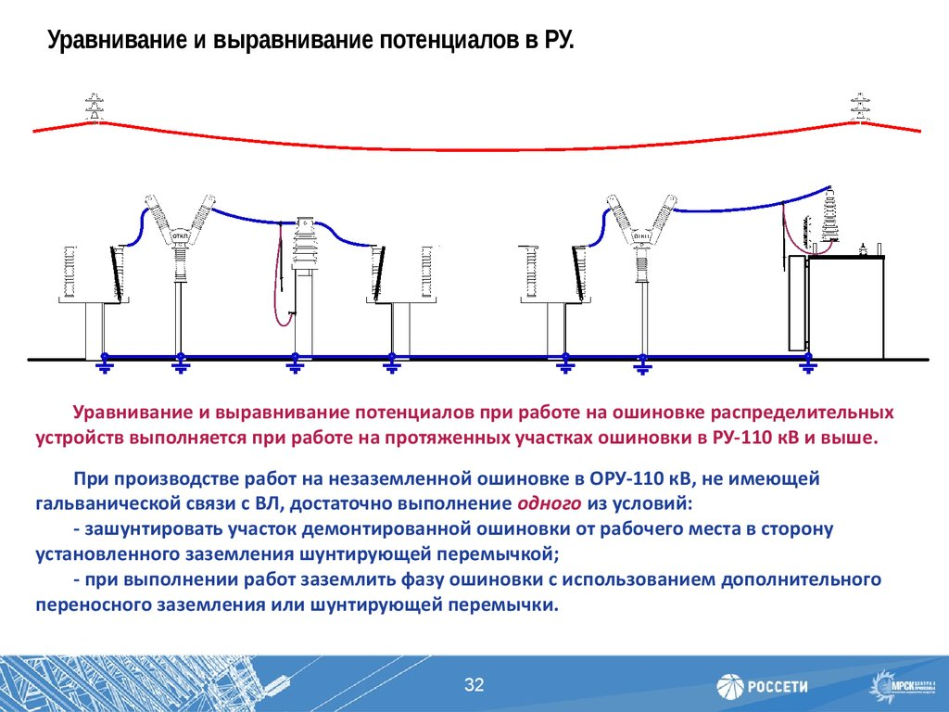

Slide 28
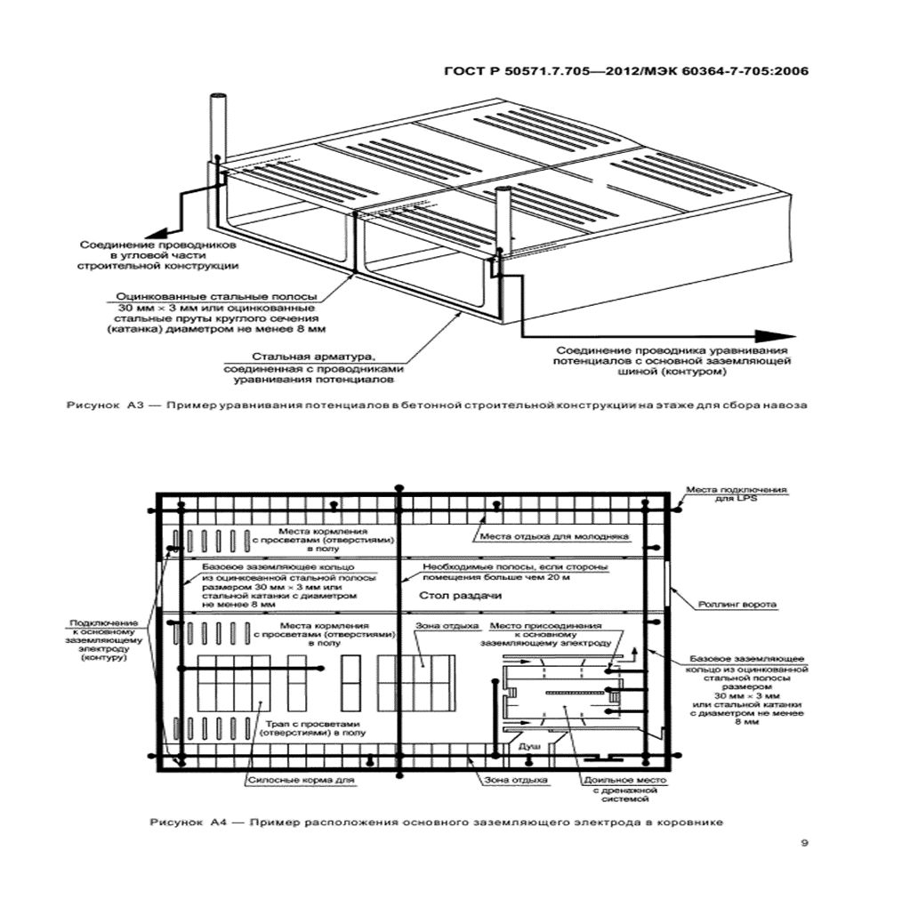

Slide 30
Ставропольский государственный аграрный университет
  Заключение.
  Электробезопасность работников обеспечивается путем соединения всех доступных для прикосновения токопроводящих частей с заземляющим устройством для уравнивания и выравнивания потенциалов.

